Slide 1
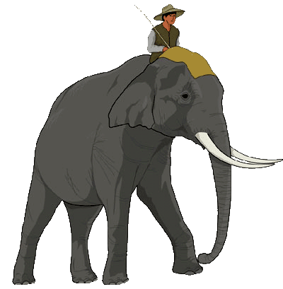
Интересные факты о слонах
www.zooclub.ru
Notes:
http://www.zooclub.ru/wild/hobot/3.shtml

Slide 2
Белый слон – миф или правда?

Slide 3
Никто и никогда не видел белого слона (хотя так иногда называют очень светлые экземпляры). А распространенное выражение "Иметь белого слона" подразумевает, что кто-то владеет необычной, дорогой вещью и ни за что ее не отдаст. Лишь король мог владеть белыми слонами. Они жили в роскоши, никогда не работали, у них были свои слуги, и еду в серебряных кормушках им подавали люди в белых одеждах.
Notes:
http://www.zooclub.ru/wild/hobot/3.shtml

Slide 4
Боятся ли слоны мышей?

Slide 5
Считается, что слоны боятся мышей: мышь может залезть в хобот - и слон задохнется. Клевета завистников! Слоны абсолютно не боятся мышей. В зоопарке серые зверьки бегают в слоновьем стойле, а исполин и ухом не ведет, хотя у него тонкое обоняние и отличный слух. А если мышь наберется храбрости и залезет в хобот, слон может, набрав воздуха, так "выстрелить" ею из клетки - мало не покажется.
Notes:
http://www.zooclub.ru/wild/hobot/3.shtml

Slide 6
Самая длинная беременность

Slide 7
Дольше всех ходит беременной индийская слониха - 22 месяца. Человеческого детеныша мать вынашивает 9 месяцев - на 4 недели больше, чем шимпанзе, и на несколько недель меньше, чем корова. Чемпион-шустряк (всего 12 дней) - вирджинский опоссум. Еще статистика: хомяк "созревает" 16 дней, лев - 108, овца - 148, медведь - 215, верблюд - 406 дней.
Notes:
http://www.zooclub.ru/wild/hobot/3.shtml

Slide 8
Сколько весит слон?

Slide 9
Старый самец африканского слона может потянуть на 7,5 тонны! Индийские собратья - на 5. Но слон не самый крупный представитель млекопитающих: некоторые экземпляры синих и гренландских китов уравновесят 30 слонов - они весят до 150 тонн.
Notes:
http://www.zooclub.ru/wild/hobot/3.shtml

Slide 10
Сколько живут слоны?

Slide 11
Рекордсмены долголетия в животном мире - слоны (85 лет). Далее следуют носорог и тигр - 50 лет, верблюд - 40, лев - 35, медведь - 34, волк - 15 лет. Зато вороны, черепахи и попугаи дюжат до двухсот лет. Сто лет и больше живет белуга.
Notes:
http://www.zooclub.ru/wild/hobot/3.shtml

Slide 12
Слоны в мифологии

Slide 13
Индийская традиция гласит, что слоны - это кариатиды вселенной. А в средние века слон считался эмблемой мудрости, спокойствия, вечности и сострадания.
Слон - символ положительного характера - используется в Азии как царское верховное животное и высоко ценится за ум и хитрость. Белый слон, возвестивший рождение Будды, стал символом освободителя людей от оков земного бытия.
Notes:
http://www.zooclub.ru/wild/hobot/3.shtml

Slide 15
В индуизме Ганеша - бог словесности и мудрости имеет слоновью голову. В Древнем Китае слон также был символом силы и ума. А в западном античном мире экзотическое животное рассматривалось как атрибут бога Меркурия - воплощение наследственной мудрости и неагрессивной мощи.
Notes:
http://www.zooclub.ru/wild/hobot/3.shtml

Slide 17
Благодаря долгожительству слон символизирует преодоление смерти. В средневековых книгах превозносится целомудрие слонов. Они часто встречаются на изображениях рая и на гербах (после крестовых походов). В 1464 году в Дании был образован Орден Слонов. Белый слон был символом Королевства Сиам (ныне Таиланд). В Китае считают, что скакать на слоне во сне означает счастье.
Notes:
http://www.zooclub.ru/wild/hobot/3.shtml

